Slide 1
Финансовая грамотность как фактор экономической социализации школьников

Slide 2
Экономическая социализация
-часть общей социализации, процесс и результат включения индивида в систему экономических отношений общества
Включает в себя:
усвоение экономического опыта знаний, ролей
формирование экономического сознания, мышления, соответствующего экономического поведения

Slide 3
Преподавание финансовой грамотности в МКОУ «Троицкая СОШ № 62»
35 часов в 7 классах
рабочая программа составлена на основе авторской программы по финансовой грамотности 5—7 классы, авторы программы: Е. А. Вигдорчик, И. В. Липсиц, Ю. Н. Корлюгова

Slide 4
Цель и задачи курса
Цель обучения:
формирование у учащихся знаний, умений и навыков, необходимых для эффективного управления личными финансами
Задачи:
Формирование активной жизненной позиции, развитие экономического образа мышления, воспитание ответственности и нравственного поведения в области экономических отношений в семье и обществе
Приобретение опыта применения полученных знаний и умений для решения элементарных вопросов в области экономики семьи

Slide 5
Личностные результаты изучения предмета :
умение грамотно распоряжаться деньгами.
овладение начальными навыками адаптации в мире финансовых отношений: сопоставление доходов и расходов;
развитие самостоятельности и личной ответственности за свои поступки; планирование собственного бюджета, предложение вариантов собственного заработка;
развитие навыков сотрудничества с взрослыми и сверстниками в разных игровых и реальных экономических ситуациях;

Slide 6
Основные содержательные линии курса
•Деньги, их история, виды, функции;
•Семейный бюджет;
•Экономические отношения семьи и государства;
•Семья и финансовый бизнес;
•Собственный бизнес
Освоение содержания опирается на межпредметные связи с курсами истории , обществознания

Slide 7
Методы, используемые в работе
•практические задания
• бизнес-игры
•проекты
•кейсы

Slide 9
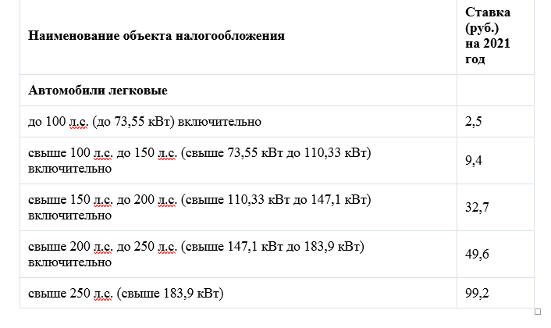

Slide 10
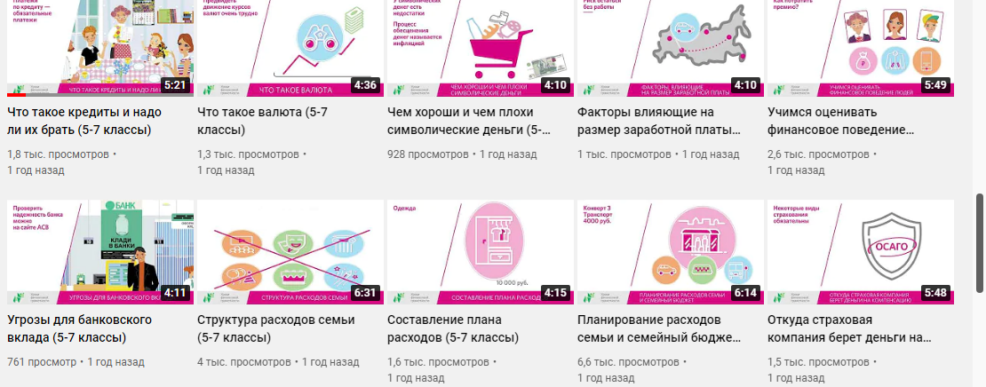
Онлайн ресурсы

Slide 11
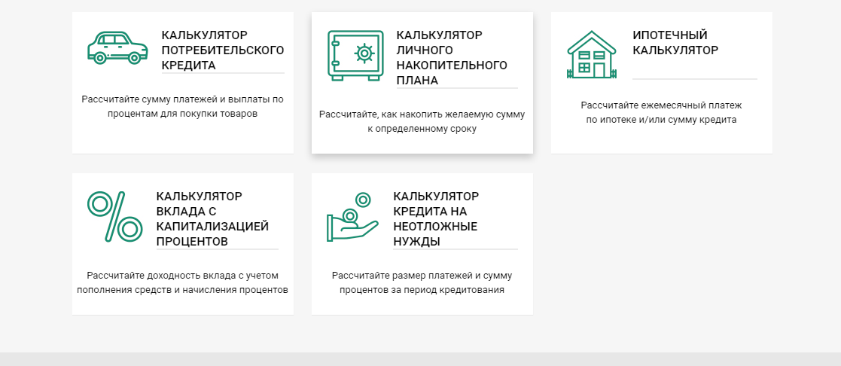
Онлайн ресурсы

Slide 12
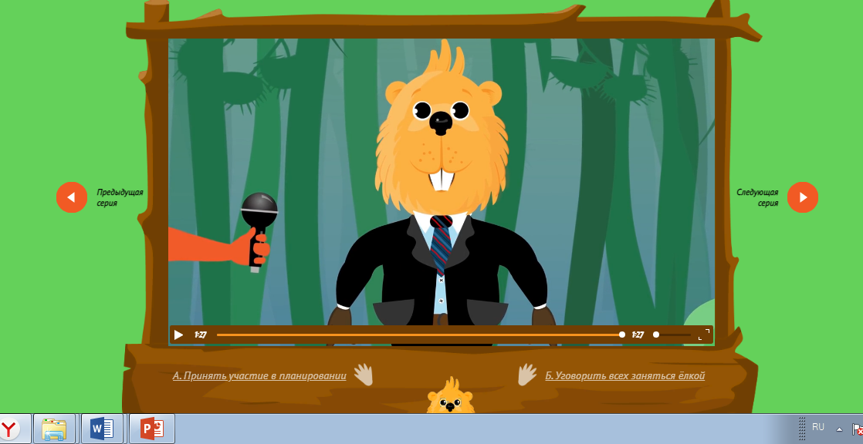
Онлайн ресурсы

Slide 13
Кейс-технология
1. Какие аргументы за и против покупки машины, приведённые в кейсе, кажутся вам наиболее важными?
2. Какие аргументы не догадался использовать Саша, чтобы переубедить Машу?
3. Какими аргументами можно усилить позицию Маши? Оцените дополнительные расходы, связанные с приобретением и эксплуатацией машины, вдобавок к выплатам по автокредиту.

Slide 14
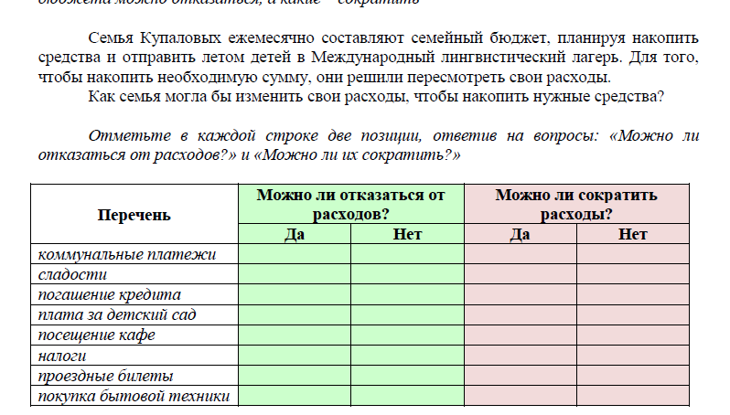
Банк заданий для оценки уровня финансовой грамотности учащихся начальной и основной школы

Slide 15
Задания ОГЭ по обществознанию
Семену пришло сообщение в социальной сети от его друга Петра: «Привет, Семен! Не выручишь деньгами до вторника? А то баланс на телефоне отрицательный, а срочно надо связаться с родителями. Скинь 500 рублей на номер ***».
В чём состоит опасность данной ситуации для личных финансов Семена? Как ему правильно поступить в данной ситуации?

Slide 16
Финансово грамотный гражданин должен:
• следить за состоянием личных финансов;
• планировать свои доходы и расходы;
• формировать долгосрочные сбережения и финансовую «подушку безопасности» для непредвиденных обстоятельств;
• знать, как искать и использовать необходимую финансовую информацию;
• рационально выбирать финансовые услуги;
• «жить по средствам», избегая несоразмерных дохода долгов и неплатежей по ним;
• способен распознавать признаки финансового мошенничества;
• знать о рисках на рынке финансовых услуг;
• вести финансовую подготовку к жизни на пенсии.

